Slide 1


OS Debug
操作系统
https://ipads.se.sjtu.edu.cn

Slide 2
版权声明
本内容版权归上海交通大学并行与分布式系统研究所所有
使用者可以将全部或部分本内容免费用于非商业用途
使用者在使用全部或部分本内容时请注明来源：
内容来自：上海交通大学并行与分布式系统研究所+材料名字
对于不遵守此声明或者其他违法使用本内容者，将依法保留追究权
本内容的发布采用 Creative Commons Attribution 4.0 License
完整文本：https://creativecommons.org/licenses/by/4.0/legalcode

Slide 3
调试器的基本原理

Slide 4
为什么需要调试器
定位和修复BUG，帮助程序员理解程序行为
基本功能
中断程序运行读取内部状态
获取程序异常退出原因
动态修改软件状态
控制流追踪
以Linux和GDB为例介绍操作系统如何提供调试功能

Slide 5
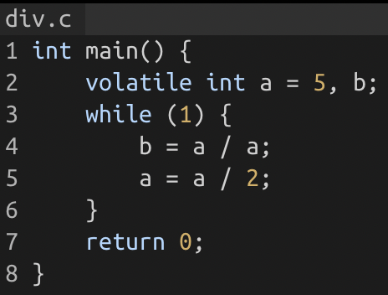
调试器 – 建立调试关系
Linux的调试支持：ptrace系统调用
GDB建立调试控制关系
子进程通过PTRACE_TRACEME将调试权交给父进程
通过PTRACE_ATTACH调试指定pid的进程
如何调试下述触发除零错误程序
需求1：捕捉到进程除零错误
GDB捕捉除零错误产生的输出：

Slide 6
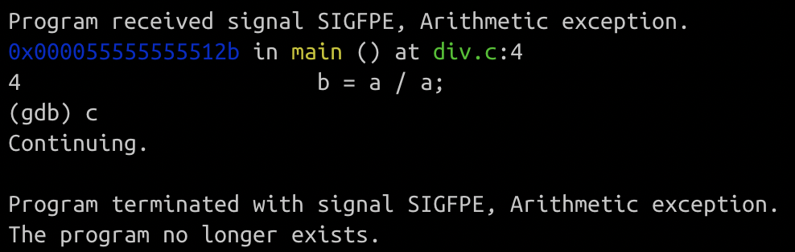
GDB捕捉异常信号流程
GDB
被调试进程
waitpid
等待应用事件
b = 0 / 0
除零错误陷入内核
产生SIGFPE signal
产生signal后通知GDB
PTRACE_GETSIGINFO
获取被调试进程signal
PTRACE_GETREGS
获取被调试进程RIP地址
Notes:
TODO 展开为动画

Slide 7
GDB捕捉异常信号流程
GDB
被调试进程
PTRACE_CONT
通知进程继续运行
并注入SIGFPE signal
继续运行
无SIGFPE signal处理函数
进程退出
退出通知
通过waitpid返回值
获取退出原因
Notes:
TODO 展开为动画

Slide 8
调试器 – 配置断点
需求2: 停止进程运行，用以观察进程状态
发送SIGINT至进程
或断点：在执行到特定指令地址时停止运行
使用断点调试
在第4行插入断点
观察变量a的值是否为0

Slide 9
断点的硬件支持
断点异常指令
在执行到特定指令时，触发断点异常陷入内核
x86的int 3指令，AArch64的BKP指令
单步调试
程序在用户态执行一条指令后立即陷入内核
通过特殊寄存器配置：x86的Trap Flag，AArch64的Software Step
Notes:
Non-stop Multi-threaded Debugging in GDB

Slide 10
GDB配置断点及断点触发
GDB
被调试进程
代码：
while (1) {
b = a / a;
a = a / 2;
}
PTRACE_POKETEXT
修改进程代码为断点指令
断点指令
执行到断点，触发断点异常
产生SIGTRAP signal
产生signal后通知GDB
断点已触发
程序员处理
Notes:
TODO 展开为动画

Slide 11
GDB断点恢复运行
GDB
被调试进程
代码：
while (1) {
b = a / a;
a = a / 2;
}
PTRACE_POKETEXT
修改代码为原有指令
重新执行
原有指令
PTRACE_SINGLESTEP
切换线程为单步调试模式执行
单步模式继续运行
执行b = a / a一条指令后
触发单步调试异常
返回GDB
代码：
while (1) {
b = a / a;
a = a / 2;
}
PTRACE_POKETEXT
再次修改进程代码为断点指令
断点指令
继续执行
继续运行
PTRACE_CONT
通知进程继续运行
Notes:
TODO 展开为动画

Slide 12
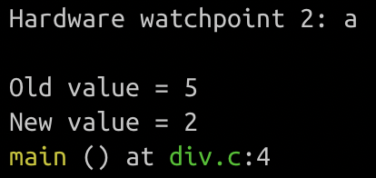
调试器 – 配置内存断点
需求3: 变量遭到异常修改时中断运行
内存断点
在变量a被修改时中断运行，观察是否为0
在调用watch a命令后
GDB捕捉到a的值由5变为2

Slide 13
内存断点的硬件支持
Naïve实现
把内存地址所在页设为只可读
访问时触发page fault
缺点：对该页所有写操作均导致page fault，性能较差
断点寄存器
将特定地址写入断点寄存器中
当CPU发现访存地址为断点寄存器中的值时，触发断点异常
Notes:
Naive2 单步调试所有指令

Slide 14
断点寄存器
x86断点寄存器
访存地址等于断点寄存器触发中断
访存条件可配置
数据写 （内存断点）
数据读和写
指令地址（断点）
GDB配置被调试应用的断点寄存器
通过PTRACE_POKEUSER设置
断点寄存器
DR0
DR1
DR2
DR3
配置中断条件
调试控制寄存器
DR7

Slide 15
远程调试
GDB
客户端
RSP
GDB
stub
待调试
应用
指令传输
调试控制
GDB客户端负责指令发送
GDB远端串行协议（GDB Remote Serial Protocol，RSP）
通过串口线、网络等连接传输控制指令
GDB stub 负责实际调试

Slide 16
操作系统的调试器支持

Slide 17
操作系统调试器常见实现方法
调试操作系统调试支持的难点
缺乏操作系统提供给用户态的调试功能支持
硬件相关问题，如外部设备、页表等
模拟器
虚拟机：完整模拟底层硬件，在模拟器中提供GDB stub
用户态模拟：例如 User-mode Linux，忽略硬件相关的实现，使Linux内核以普通进程的方式运行
内核自身实现的调试器
操作系统内部实现GDB stub，如Linux的KGDB

Slide 18
案例：QEMU的GDB支持
与调试普通进程对比
不再有进程抽象相关的支持（如signal和系统调用跟踪）
ptrace相关接口替换为虚拟机管理接口
如内存读写由PTRACE_POKETEXT替换为直接读写虚拟机内存（假设hypervisor能直接访问虚拟机内存）
挑战
不能干扰客户机操作系统内部使用调试功能
断点指令失效
动态代码装载覆写断点指令使断点失效

Slide 19
案例：QEMU GDB的断点支持
断点调试
步骤2: 配置虚拟机内部产生断点异常时，退出虚拟机（CPU特性）
步骤4和5: QEMU判断断点是否是虚拟机内部断点

Slide 20
断点指令相关问题
使用断点指令在操作系统调试中的困难
动态代码装载复写断点指令使断点失效
解决方法：硬件断点
指令地址等于断点寄存器即触发中断
缺点：影响虚拟机内部使用硬件断点

Slide 21
性能调试

Slide 22
为什么需要性能调试
程序功能性正确，但性能未达到理想情况
分析程序性能瓶颈
程序运行时哪部分代码耗时较长
哪部分内存发生较多缓存缺失
跳转指令是否发生大量错误预测

Slide 23
实际性能调试样例
分析 hackbench 测试用例执行时的性能瓶颈
Hackbench: Linux Test Project 中的调度测试之一
多个进程相互使用socket读写进行同步
步骤一：确定内核执行中耗时较长的函数
在可能的代码路径上插桩获取时间，统计时间占比最长的部分
缺点：大量修改内核代码，统计复杂，通用性极低

Slide 24
硬件计数器
监控程序执行过程中处理器发生某些事件的次数
E.g., 执行指令数量，各级缓存缺失（cache miss）次数
使用方法1: 获取事件发生次数
设置事件类型，打开计数器
一段时间后读取计数器
用户态通过特定指令或系统调用读取
使用该方法分析 hackbench 性能瓶颈仍需大量插桩，意义不大
计数器0
计数器1
计数器n
选择寄存器
指令数
L3缓存缺失
无效
计数寄存器
2333
1314

Slide 25
硬件计数器 – 采样
直接读取计数缺点
缺点：可能涉及对原有代码修改（插桩）
使用方法2: 采样
设置事件类型，打开计数器
当计数器溢出时，产生中断
在中断处理中获取地址信息
清空计数器，等待下一次中断
分析 hackbench 性能瓶颈：每经过一定cycle数触发一次中断，统计中断时指令地址，观察这些地址属于哪些函数
计数器0
计数器1
计数器n
选择寄存器
指令数
L3缓存缺失
无效
计数寄存器
0xff…fff
1314
溢出产生性能调试中断

Slide 26
Linux性能计数器采样支持
性能相关事件 perf events
以event的抽象暴露性能计数器（以及一些其它性能调试方法）
perf_event_open通知内核需要使用哪些计数器
采样过程由内核完成
采样结果放入内核与用户态共享的内存中，减少读取大量采样信息时的开销
前端工具perf
直接使用perf events相关系统调用仍然较复杂
perf工具包装常见的性能分析方法

Slide 27
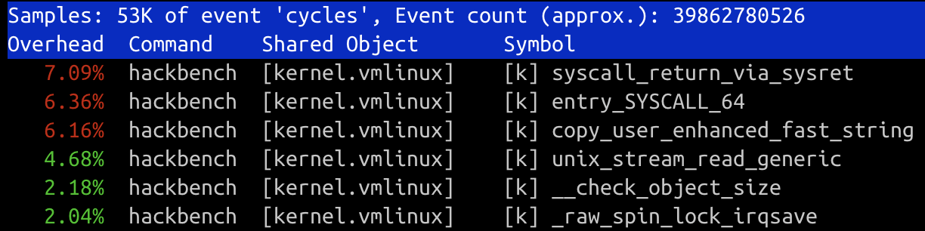
采样分析hackbench
针对cycle数进行采样
perf record -e cycles hackbench
perf report
确定两个影响性能因素
socket读写用户态数据
系统调用产生的上下文切换
收集到的采样次数
预估的event次数

Slide 28
基于中断采样的缺点
中断时收集信息的缺陷
采样获取的指令地址不准确
中断发送需要时间，CPU收到中断时的指令地址，与产生采样点指令地址可能存在偏移 （skid）
乱序执行
中断时无法收集完整的采样信息
E.g., 缓存缺失时，对应的内存地址未知
更精确的采样支持需要：
计数器溢出时马上收集信息
能够收集更广泛的信息

Slide 29
精确采样硬件支持
例如x86的PEBS (Processor/Precise Event Based Sampling)
计数器溢出时，立即记录相关信息至内存
可按需配置记录的信息内容
指定内存区域用于存储采样信息

Slide 30
精确采样硬件支持
有无必要启用精确采样分析 hackbench
perf record -e cycles:ppp hackbench
不具备必要性：即使指令地址有偏移，针对cycle数采样情况下，各函数收到中断的概率大致不变
何时需要启用精确采样
需要确定发生特定事件（缓存缺失、跳转预测失败）时指令地址
需要除了指令地址外的其他采样信息
E.g., 获取缓存缺失地址：perf mem record

Slide 31
控制流追踪
步骤一：确定哪些函数占用了较长执行时间 - 采样
步骤二：确定是如何执行到该函数的？
谁调用了该函数？

Slide 32
控制流追踪
ret addr
基于软件的控制流追踪
backtrace：根据调用栈递归获取上层调用者
缺点
只能处理函数调用
无法应对jmp、中断等导致的控制流变化
编译器优化可能去除栈指针存储
saved FP
ret addr
saved FP
ret addr
saved FP
当前FP

Slide 33
控制流追踪
基于硬件的控制流追踪
记录jmp、call、中断等导致跳转的前后位置，构建完整控制流
e.g., Last Branch Record (Intel)
两组寄存器分别构成栈，记录最近N次跳转的信息

Slide 34
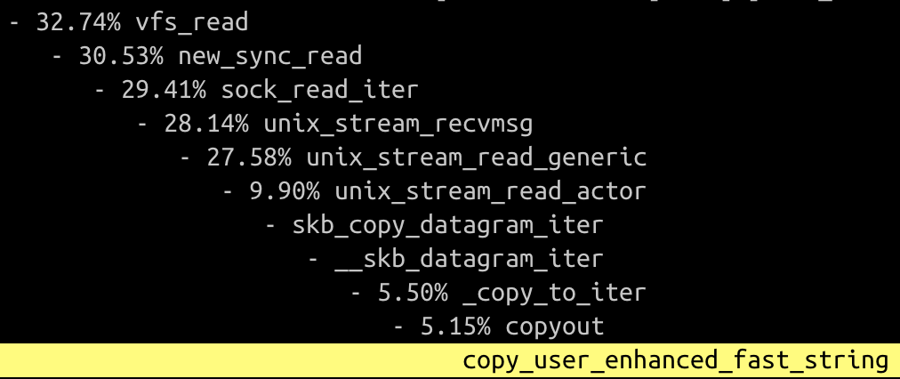
追踪hackbench控制流
指示perf采样时记录控制流变化
perf record -e cycles -g hackbench
perf report
确定了一条访问copy_user_xxx的代码路径
由vfs_read导致

Slide 35
程序执行追踪
步骤一：确定哪些函数占用了较长执行时间 - 采样
步骤二：确定是如何执行到该函数的 – 控制流跟踪
步骤三：理解程序行为，为什么会产生这种调用关系
hackbench 中大量时间处理socket读写，读写数据规模有多大
作为调度测试，hackbench 是否对调度器产生了足够压力
需要具有更多程序语义的跟踪机制

Slide 36
静态追踪方法
在代码编写时静态插桩获取信息的方法
简单可靠的方法：打印
在常用的函数中预置静态的跟踪函数
打印可能造成性能开销
提供打开或关闭选项，关闭时应当几乎不产生性能开销
e.g., Linux 的 Tracepoint

Slide 37
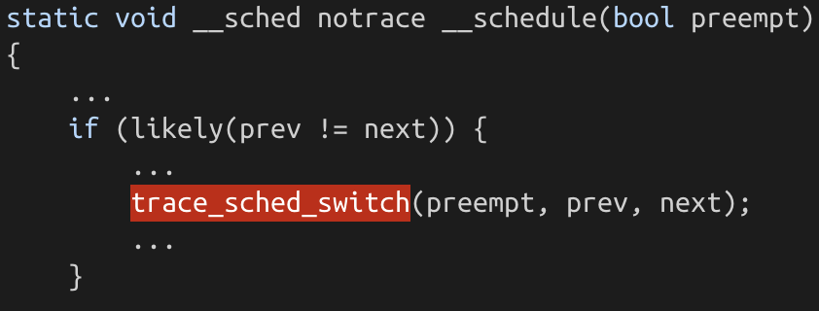
静态追踪方法
以 hackbench 为例，如何了解线程切换情况
分析调度是一种常见需求，Linux在__schedule函数中内置了Tracepoint
用户态应用通过接口修改
trace_sched_switch_enabled
控制Tracepoint开关
if (unlikely(trace_sched_switch_enabled)) {
调用打印方法
}
编译生成

Slide 38
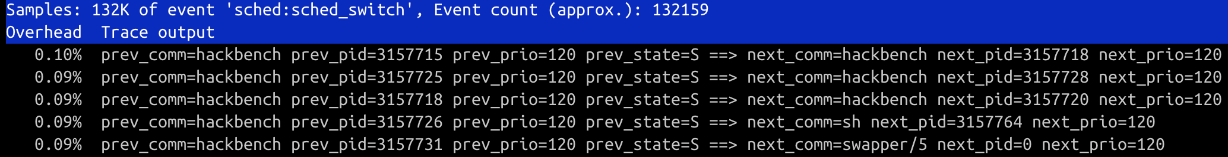
分析hackbench中线程切换
Tracepiont作为perf event事件
perf record -e sched:sched_switch hackbench
作为调度测试，hackbench确实触发了大量调度
获取了调度前后进程名、pid、优先级等信息

Slide 39
动态追踪方法
静态追踪方法缺陷
修改静态定义的跟踪点需要重新编写、部署内核
Hackbench中，已知socket读操作耗时较长
是否是数据量较大导致的
vfs_read没有预置静态Tracepoint
动态方法
程序运行时，在不确定的代码位置插入一段动态指定的追踪函数
e.g., Linux kprobe，实现方式类似于断点调试

Slide 40
Linux动态追踪方法kprobe
使用和调试器类似的原理动态插入代码
e.g., 配置handler函数在执行 指令2 之前执行
② 执行时
调试异常
③调用handler
指令 1
指令 2
指令 3
指令 4
① 使用断点指令替换指令2
指令 1
断点指令
指令 3
指令 4
④将指令2填回原位置
单步调试
⑤重新设置断点指令
返回继续执行

Slide 41
分析hackbench数据读写大小
使用 kprobe 探究 hackbench 中数据读写大小
目标：获取vfs_read每次调用时count的大小
方法：在vfs_read执行前插入打印count值的函数
定义probe点
perf probe --add 'vfs_read count=%dx:u64'
定义probe位置
x86上第三个参数位于rdx中，大小为64bit

Slide 42
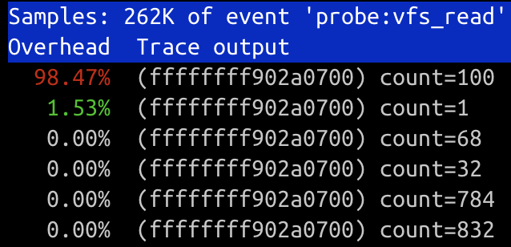
分析hackbench数据读写大小
使用 kprobe 探究 hackbench 中数据读写大小
新定义的kprobe点作为perf event采样
perf record -e probe:vfs_read hackbench
单次读数据量不大为100byte，
但是读次数较多，
因此vfs_read时间占比较大

Slide 43
测试的基本原则和方法

Slide 44
测试的目的
验证程序功能正确性
程序是否会崩溃
功能是否与设计一致
基准测试
确定程序在特定运行环境下的性能指标
操作系统测试的必要性
作为基础设施，操作系统的正确性和性能直接影响上层应用

Slide 45
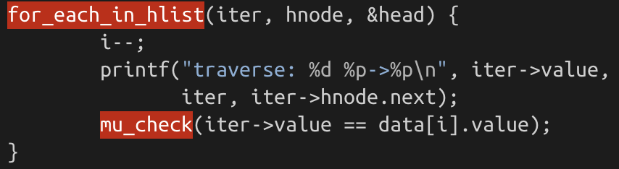
操作系统测试的基本方法与原则
问题1: 如何快速使错误暴露？
测试规模由小至大：小规模测试中暴露的错误更方便定位
先对各功能模块做独立测试：单元测试
以细粒度方式进行测试：函数或功能模块粒度
如测试顺序遍历
链表元素的方法
验证其中每个元素
都为预期的值

Slide 46
操作系统测试的基本方法与原则
测试规模由小至大
单元测试：以函数或功能模块为粒度测试
ChCore：单独编译内存管理、调度器等模块，在无需运行内核条件下测试
Linux：KUNIT，仅编译部分代码，在UML模式下运行
单元测试完成后进行集成测试
集成测试：整合各个功能模块统一测试
ChCore：完整部署内核并运行用户态应用，对网络、文件系统、同步原语等测试
Notes:
Linux： LTP（Linux Test Project）针对大部分系统调用进行测试

Slide 47
操作系统测试的基本方法与原则
代码迭代中，尽早确认新修改是否引入BUG
产生BUG的原因
新的修改本身异常
代码修改触发原有隐藏的异常
回归测试
小规模代码修改后马上运行测试，即使该测试与修改部分无直接关系
ChCore：每次代码被push到远端，以及代码合并进主线前，都会运行完整的测试
Notes:
Linux： LTP（Linux Test Project）针对大部分系统调用进行测试

Slide 48
兼容性测试
问题2: 如何确保操作系统能够运行在不同硬件平台，支持各类不同应用？
测试不同硬件环境下兼容性
ChCore：各类测试在虚拟化的x86，虚拟化的AArch64，真实的AArch64硬件均部署运行
Linux：kernelci 验证Linux在各类不同硬件上能否完成基本测试

Slide 49
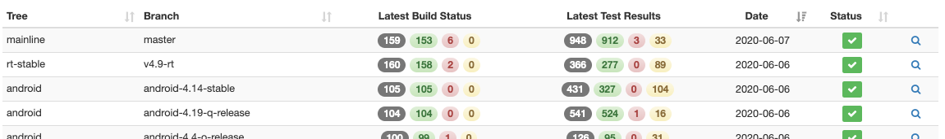
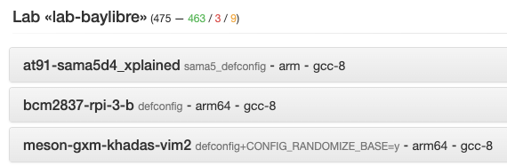
兼容性测试
https://kernelci.org
最近主线代码在3个平台出现错误
不同分支
不同平台
不同配置
出现异常的3个平台及对应配置

Slide 50
兼容性测试
测试向上能否兼容应用
向后兼容性，操作系统开发迭代后仍能运行较老的应用
不同操作系统间如何提供统一的接口
如针对Linux开发的应用能够部署在众多Linux发行版中
遵循各类标准
如Linux目录树标准 FHS (Filesystem Hierarchy Standard)
如API 标准 POSIX (Portable Operating System Interface)
针对标准进行测试
使用 POSIX Test Suite 验证 POSIX 接口符合标准
Notes:
更加实际的例子

Slide 51
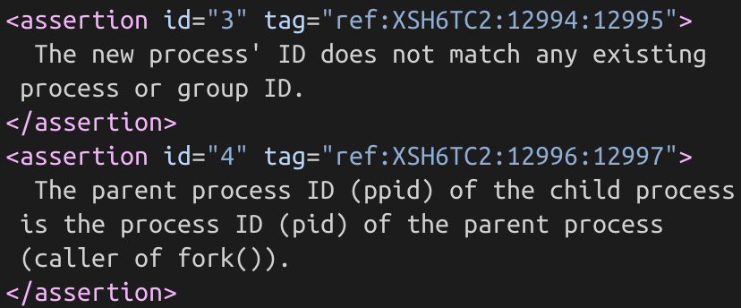
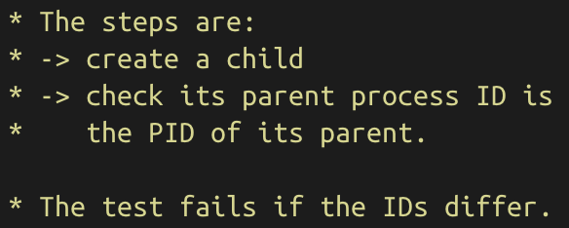
兼容性测试
测试向上能否兼容应用
案例：POSIX Test Suite 验证 fork 接口是否符合标准
fork测试目录部分文件，罗列多项测试
fork的各项接口标准
4-1.c 测试方法
具体测试
Notes:
更加实际的例子

Slide 52
操作系统稳定性
问题3: 如何验证操作系统的可靠性？
基本功能正常前提下，需要确保极端状况下操作系统的正常运行
压力测试
压榨处理器、内存、I/O等资源至极限
频繁进行系统调用
长时间测试 (长稳测试)
提高测试时的代码覆盖率
未测试代码出现异常概率更高

Slide 53
压力测试案例： syzkaller模糊测试
模糊测试（fuzzing）
为操作系统构造大量随机系统调用并执行
系统调用参数随机变化，期望能覆盖更多代码
但是纯随机变化参数效果不佳
大量输入可能属于同一等价类，代码执行路径相同
基于变异（mutation）的参数生成
在已有参数基础上随机变化
write (stdout, buf, 1001)
write (stdout, buf, 1000)
write (stdout, buf + 1, 1000)

Slide 54
压力测试案例： syzkaller模糊测试
模糊测试（fuzzing）
基于变异（mutation）的参数生成
部分随机变化会引入新的代码覆盖
收集产生新代码覆盖的输入，作为新的等价类
在新输入基础上继续变异
write (stdout, buf, 1001)
无新代码覆盖
write (stdout, buf, 1000)
write (stdout, buf + 1, 1000)
无新代码覆盖
变异
write (-1, buf , 1000)
有新代码覆盖，继续变异

Slide 55
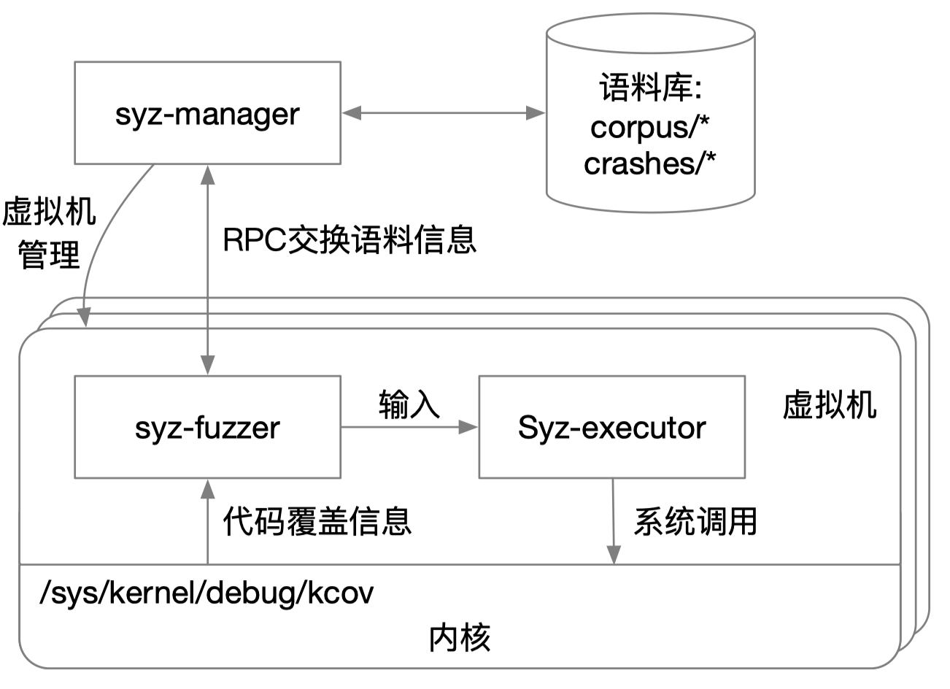
压力测试案例： syzkaller模糊测试
多个虚拟机运行操作系统
提升测试效率
虚拟机内部不断进行：
系统调用
系统调用参数变异
收集代码覆盖信息
共享语料库
提升变异的效率

Slide 56
性能测试
问题4: 如何定量比较不同软硬件配置下性能表现
性能测试
选择合适的测试程序
明确测试的性能指标（如吞吐量，延迟等）
明确测试的场景（如文件系统读写测试使用顺序还是随机）
已有测试不满足需求时可以自己实现测试程序
但必须确保测试符合真实场景，有代表性

Slide 57
性能测试
控制无关变量
以文件系统测试为例
软件配置：文件系统类型，配置（日志级别，缓存）
硬件配置：硬盘种类和型号
其他无关因素：内核版本，时钟中断频率，无其它占用大量资源的应用
减少随机不稳定因素
考虑预热一段时间再测试
绑核心运行
避免跨NUMA节点的内存访问

Slide 58
持续集成
问题5: 如何有效地进行和管理测试？
测试考量因素众多，流程复杂
持续集成 ( CI, Continuous Integration )
开发者较频繁地将代码合并入主线，使用自动化测试保障代码正确性
自动化部署和回归测试
ChCore：代码在push到远端分支时，自动开始进行如下流程
各个平台版本内核的编译
静态检查工具分析
各模块单元测试和整体集成测试
针对IPC和系统调用的性能测试

Slide 59
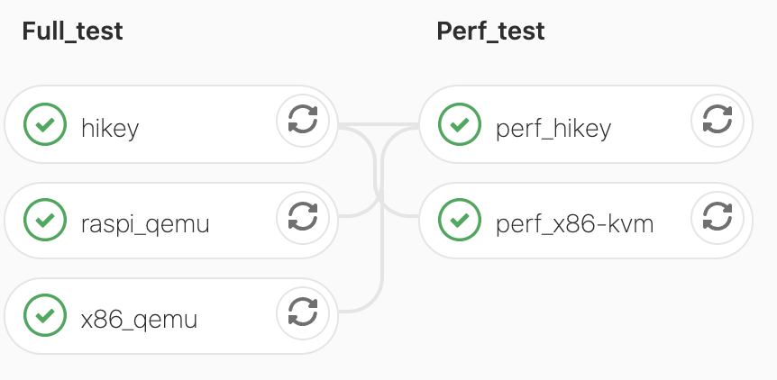
持续集成
门禁系统：确保主线代码的可靠性
通过自动化测试才能合并进入主线
ChCore的门禁设置：按顺序通过如下测试
静态分析
单元测试
跨平台的集成测试
性能测试
Notes:
扩展持续集成

Slide 60
总结
操作系统的调试器支持
操作系统提供的调试支持
如何对操作系统进行调试
性能调试
使用采样的方式分析性能
软件跟踪机制

